Slide 1

MESA DE ACCESO UNIVERSAL
A LA ENERGÍA
(MAUE)
ENERGÍA ASEQUIBLE, SEGURA, SOSTENIBLE Y MODERNA PARA TODOS

Slide 2

NUESTRA RAZÓN DE SER
    655 millones de personas no tienen acceso a la electricidad (ONU mayo 2024)
    2.000 millones de personas utilizan combustibles sólidos para cocinar y calentarse (ONU mayo 2024)
    Entre el 9,3% y el 16,4% de los hogares españoles padecen pobreza energética
El acceso a la energía es indispensable si la meta es reducir la pobreza, asegurar los Derechos Humanos y el cumplimiento de los ODS

Slide 3
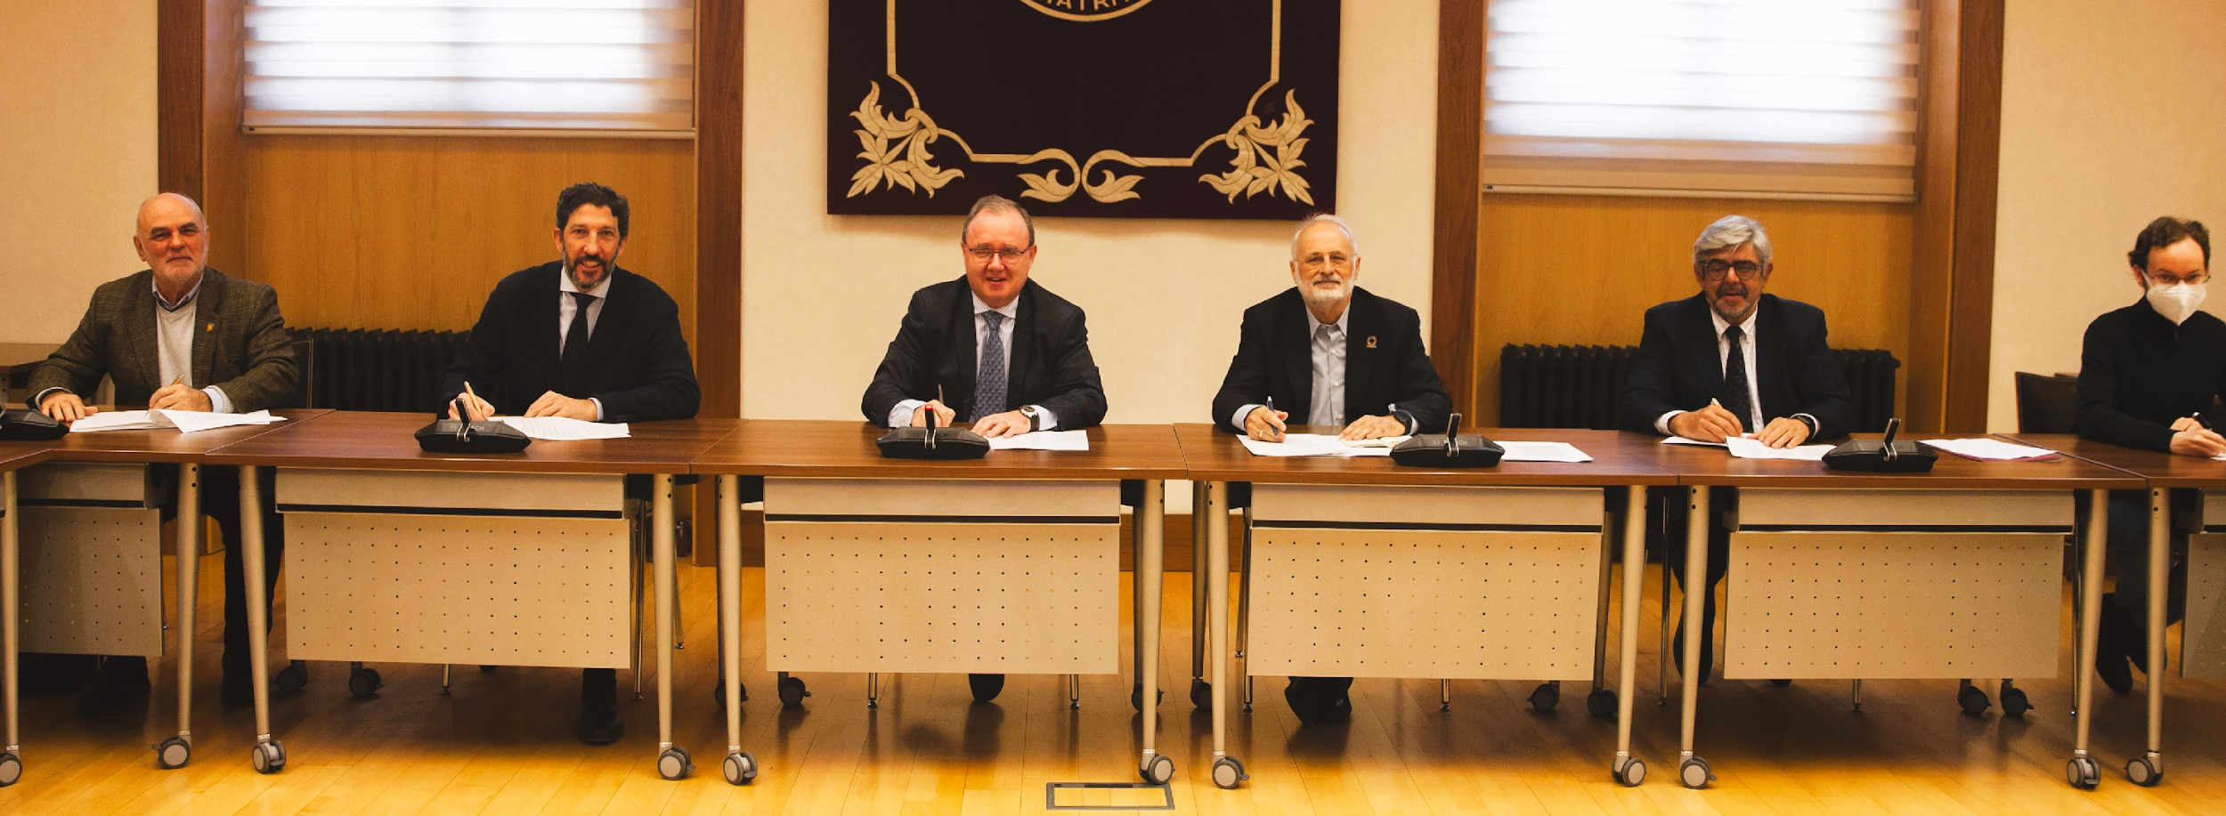
MAUE
Una Asociación para promover el Acceso Universal a la Energía creada en 2023
  Una entidad sin ánimo de lucro constituida al amparo del artículo 22 de la Constitución Española (CE)
  Trabajando desde 2014 como plataforma colaborativa
  Dotada de plena personalidad jurídica y de obrar para el cumplimiento de sus fines

Slide 4
NUESTRA VISIÓN
El Acceso universal a formas modernas y seguras de energía es un derecho humano
El Acceso universal a la energía es una responsabilidad compartida por todos
La energía es un facilitador del desarrollo. Sin energía no puede haber desarrollo
El nivel de acceso a la energía debe ser el adecuado que permita una vida digna y posibilite el desarrollo humano
Cualquier intervención para facilitar el acceso a la energía debe considerar inexcusablemente su sostenibilidad económica, medioambiental y social
El acceso energético a las comunidades rurales aisladas requiere de modelos de provisión de servicio innovadores con participación activa de los usuarios finales

Slide 5

NUESTROS FINES
Fines principales:
- Promover el Acceso Universal a la Energía (AUE)
- Luchar contra la Pobreza Energética (PE)
Fines secundarios:
Favorecer y fomentar las actuaciones coordinadas de todos aquellos actores, públicos y privados, que pueden ayudar a conseguir el AUE y la erradicación de la PE.
Desarrollar, entre los socios y con organizaciones externas, proyectos encaminados a conseguir el AUE y mitigar la PE.
Sensibilizar a la sociedad, en general, y a los responsables, en particular, de la necesidad de que el AUE sea una realidad lo antes posible.
Establecer un foro de intercambio de opiniones y experiencias sobre el AUE y la PE
Promover desarrollos e innovaciones tanto tecnológicas como de gestión para los proyectos de AUE y PE.
FINES

Slide 6







NUESTROS SOCIOS

Slide 7
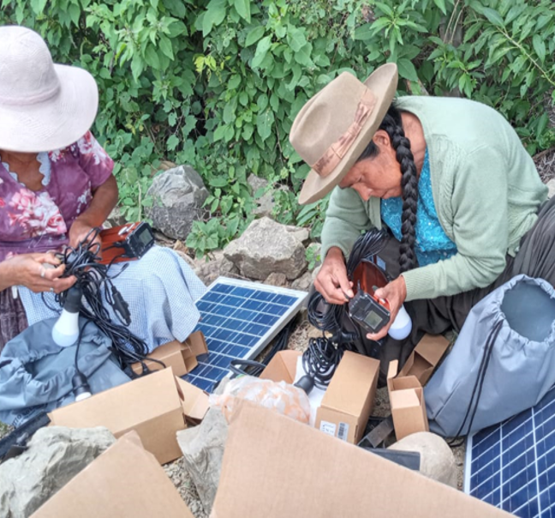
COLABORACIÓN ENTRE SOCIOS (1)
Colombia (FICAI-Waya-IIT), 2020: Consultoría para la identificación y análisis de experiencias internacionales en la aplicación de modelos innovadores de acceso a la energía.
Bolivia (IIT – Waya - TTA), 2022: Elaboración e implementación del Plan Integrado Nacional de Electrificación Rural en Bolivia
Panamá (FICAI-Waya-IIT), 2023: Consultoría para para el desarrollo de mecanismos de financiamiento para el acceso a energía eléctrica en Panamá.
Panamá (FICAI-Waya-IIT-TTA,2023: Elaboración del plan nacional de electrificación rural como base para alcanzar la meta de acceso universal a la energía.
Perú (FICAI-Waya-IIT-TTA), 2023:Formulación del Plan Georreferenciado de Acceso Universal a la Energía Eléctrica en Perú
Fuente: Luces Nuevas

Slide 8
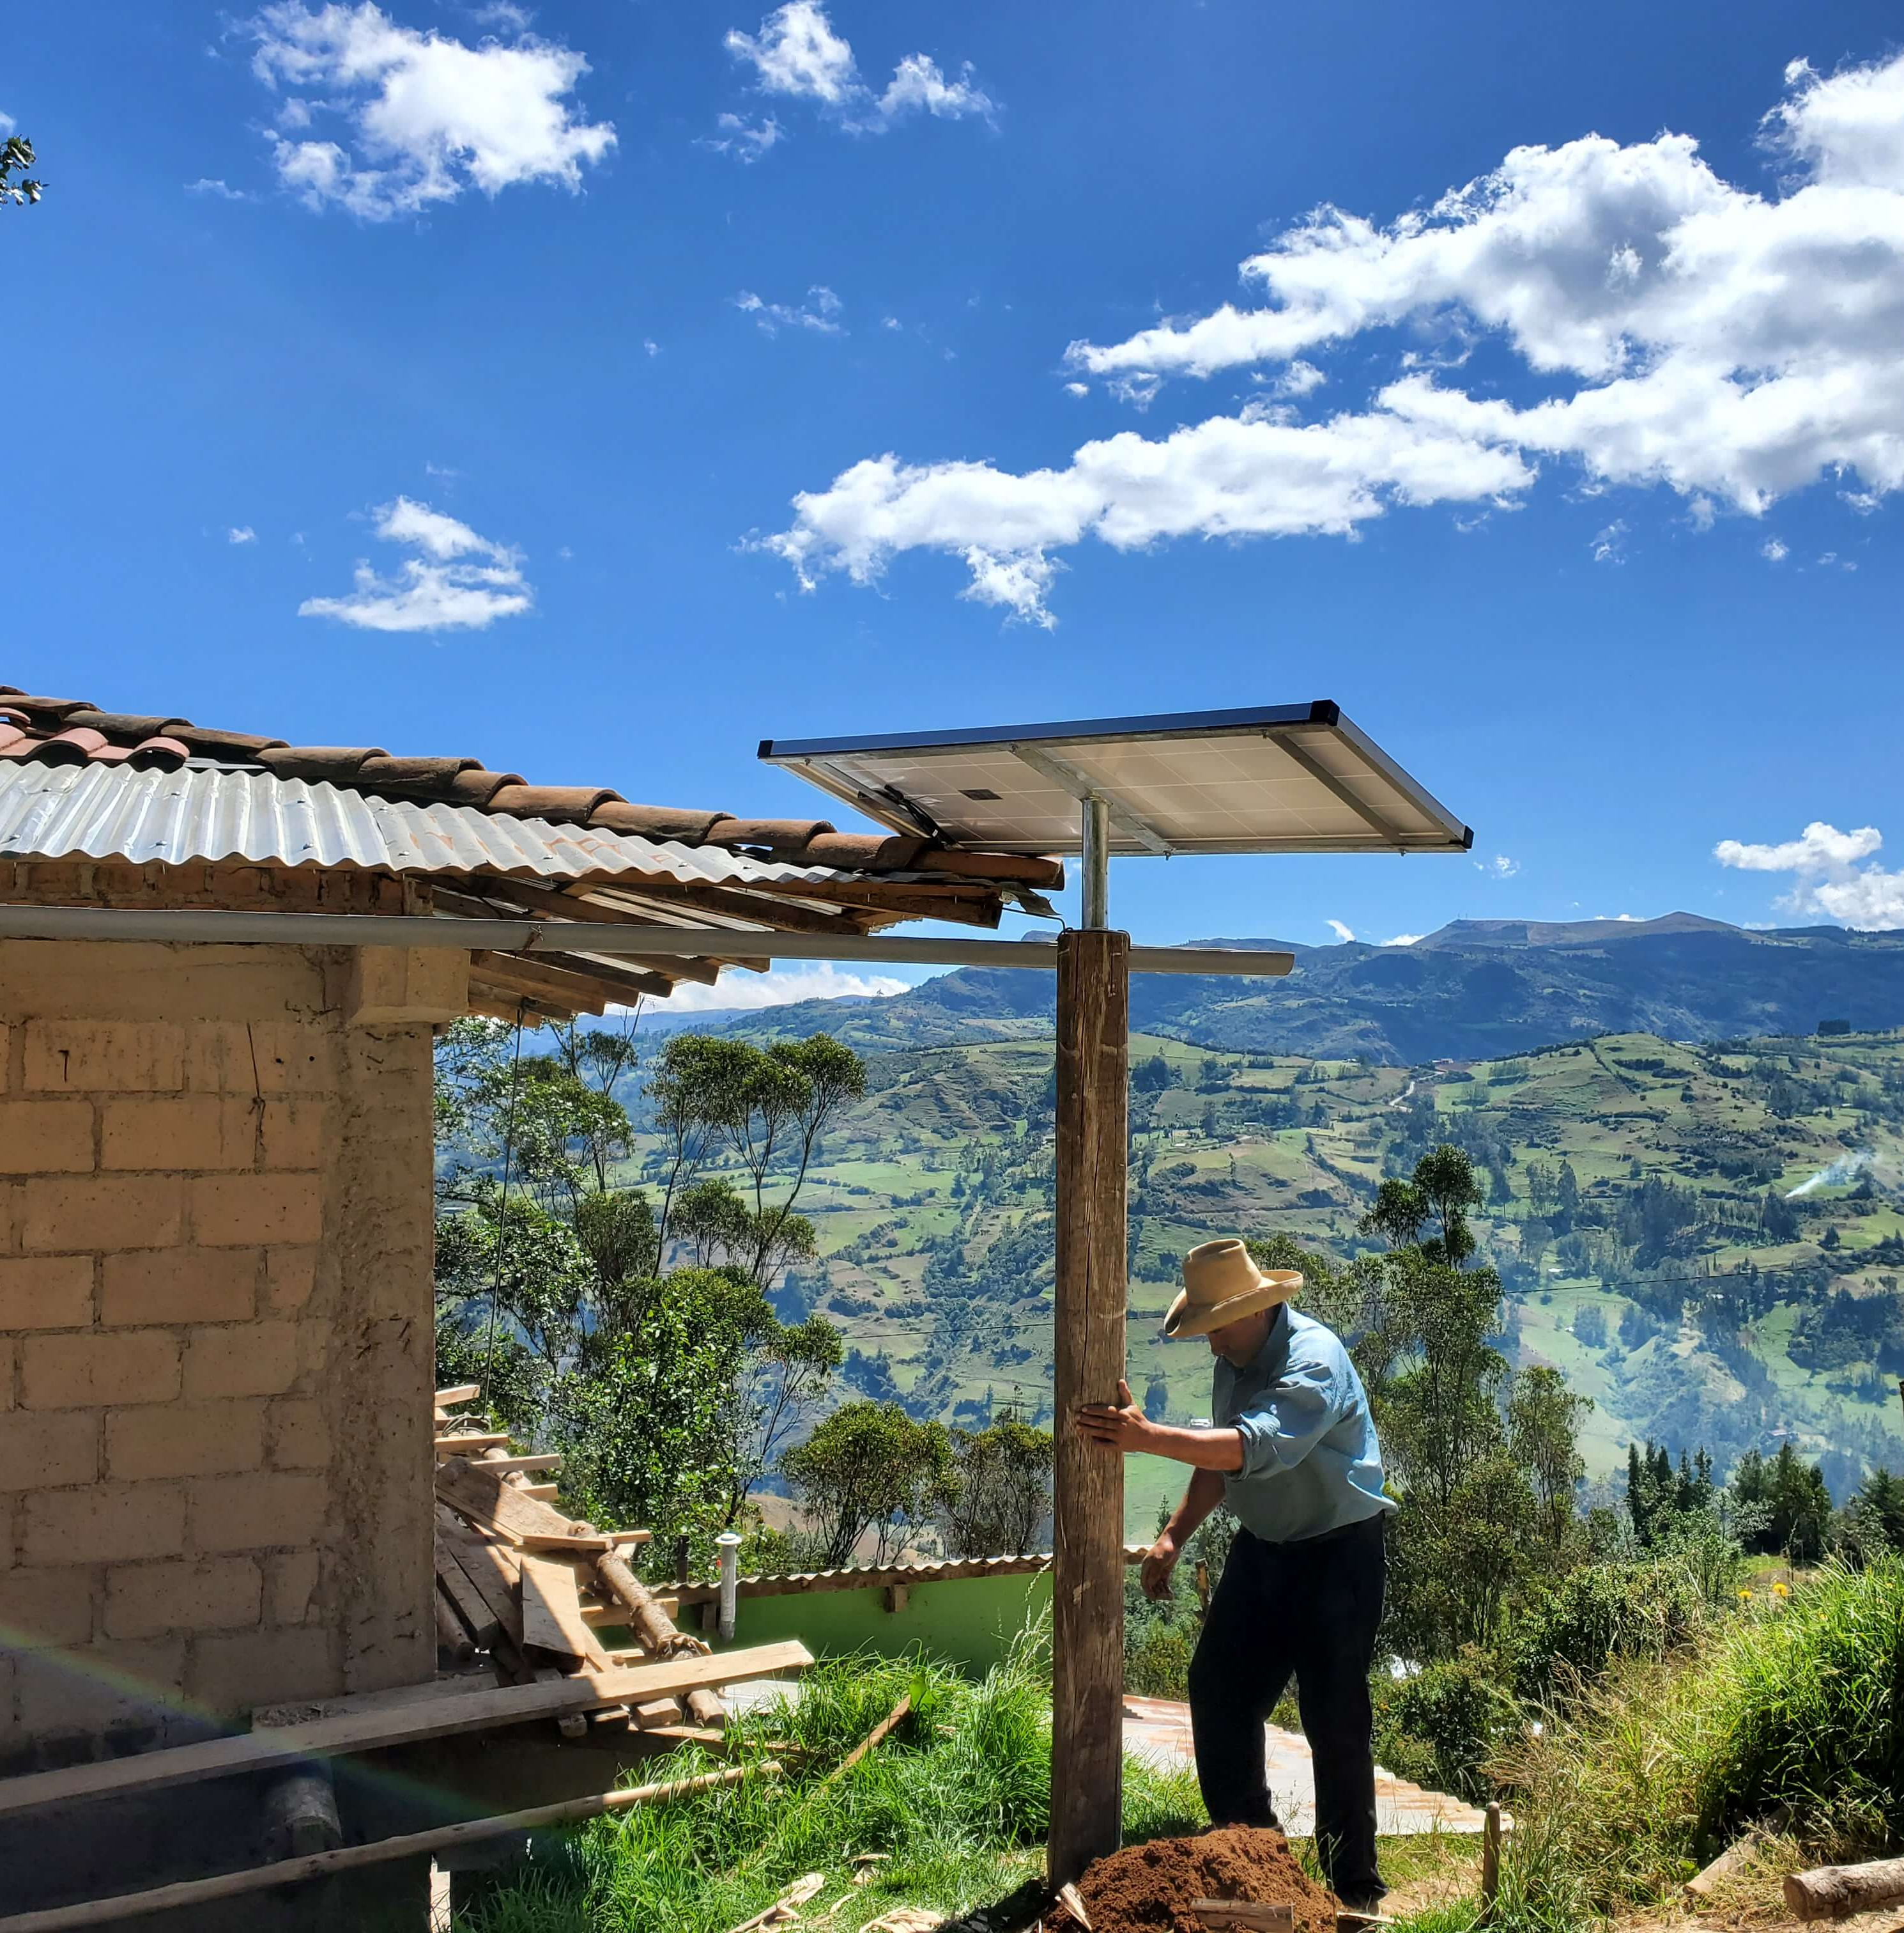
COLABORACIÓN ENTRE SOCIOS (2)
Brasil (Waya-IIT- TTA),2023: Formulación del Plan Georreferenciado para facilitar el Acceso Universal a la Energía Eléctrica en Brasil
Suriname (TTA - Waya), 2023: Formulación del Plan de Electrificación Rural para Suriname para apoyar a alcanzar la meta de acceso universal a la energía 2030
Etiopia (TTA – Alianza Shire), 2023-2024: Campo de refugiados en Kobe: minirred solar para 16 servicios comunitarios
Fiji (TTA – Waya), 2023-2024: Mapeo Geoespacial de comunidades no interconectadas para el “Fiji Rural Electrification Fund (FREF)”
Botswana (TTA – Waya), 2025 : Análisis de Electrificación Nacional
Senegal (FICAI-EsF), 2025: Curso de capacitación teórico práctico en bombeo solar dirigido a estudiantes procedentes de Senegal.
Fuente: Acciona.org

Slide 9
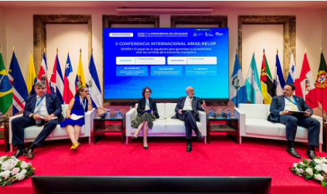
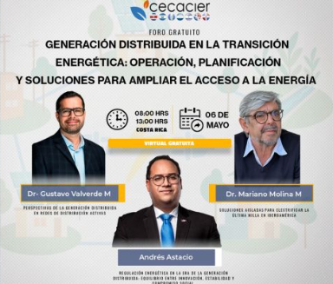
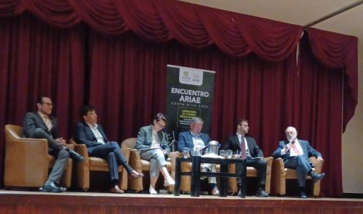
Participación en encuentros y foros (1)
II Conferencia Internacional ARIAE–RELOP
Presentación de resultados preliminares del informe: “Cerrando la brecha energética en Iberoamérica: electrificación aislada de la última milla y cocinado limpio universal”
Madrid · Mayo 2026
Foro Virtual CECACIER (Comité Regional de la CIER para Centroamérica y Caribe)
Participación en el foro: “Generación distribuida en la transición energética: operación, planificación y soluciones para ampliar el acceso a la energía”.
Virtual · Mayo 2026
Foro empresarial ARIAE 2025
Intervención en la mesa redonda “Tecnologías emergentes en los mercados eléctricos” y presentación de la conferencia de clausura: “Experiencias exitosas de incidencia regulatoria en la electrificación rural: sistemas solares fotovoltaicos y microrredes”.
Costa Rica · Mayo 2025

Slide 10
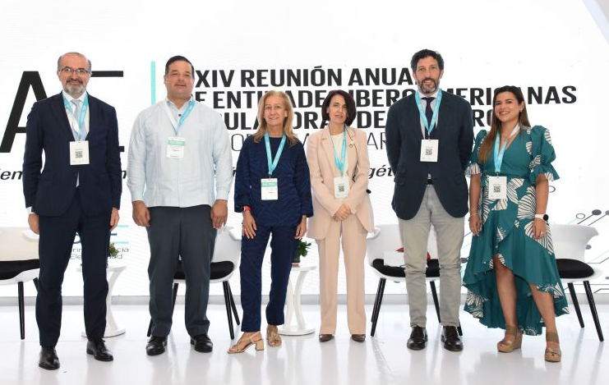
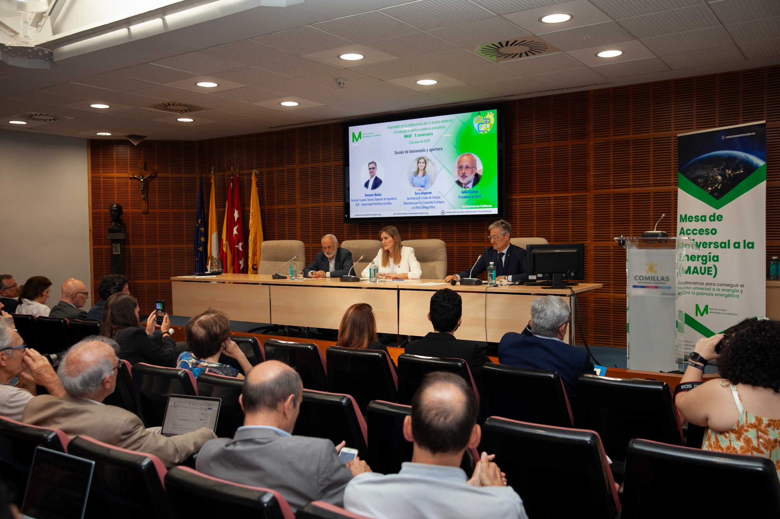
Participación en encuentros y foros (2)
Foro empresarial ARIAE 2024
Participación en la XXIV Reunión Anual de ARIAE y en el Primer Foro Empresarial ARIAE, celebrado en Santo Domingo (República Dominicana). Intervención en la mesa redonda “Tecnologías limpias de producción eléctrica”.
Santo Domingo · Febrero 2024
MAUE X Aniversario
Organización de evento de celebración: “Avanzando en la colaboración por el acceso universal a la energía y contra la pobreza energética”
Madrid · Junio 2024
Sesión 1 “Electrificar la última milla: caso Iberoamérica”, con la participación de:
. Luis Jesús Sánchez de Tembleque (Secretario ARIAE)
. José Gabriel Martín (Director Acciona.org)
. Andrés González (codirector y cofundador de Waya Energy)
. Moderación de Mariano Molina (Energía sin Fronteras).
Sesión 2 “Acceso masivo a la energía: caso África”, con la participación de:
. Carlos Sordo (GOGLA)
. José Gabriel Martín (Director acciona.org)
. Nicolás Larrañaga (TTA)
. Moderación de Ignacio Pérez-Arriaga
Sesión 3 “Erradicar la pobreza energética en una Europa en transición”, con la participación de:
. Ester Sevilla (Fundación Naturgy)
. Cecilia Foronda (Ecodes)
. Sergio Tirado (ACA)
. Moderación de Roberto Barrella (Comillas-ICAI)
Sesión de apertura con Sara Aagesen - Secretaria de Estado de Energía

Slide 11



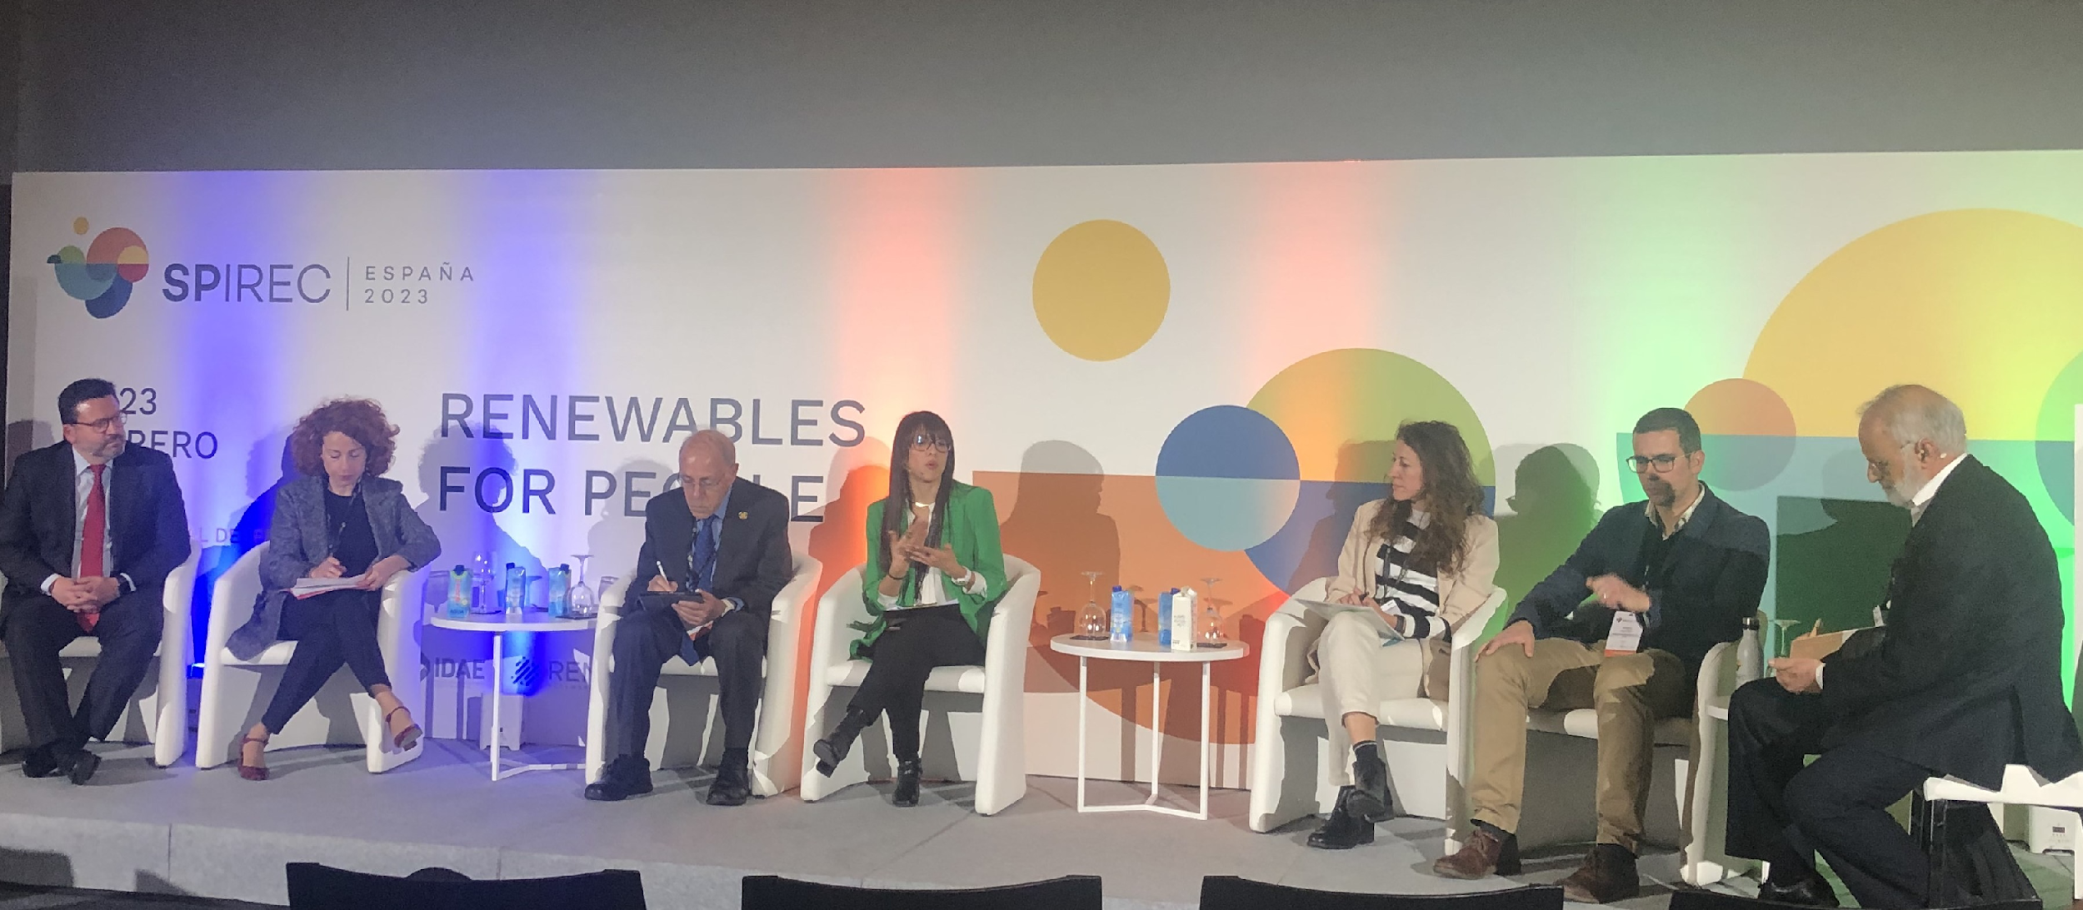
Participación en encuentros y foros (3)
V edition S-@ccess Conference
Ponencia: “Last Mile Electrification in Ibero-America”,
Mallorca · Septiembre 2024
Conversatorio sobre Acceso Universal a la Energía
Participación en el conversatorio sobre acceso universal a la energía organizado por Luces Nuevas, junto con la Universidad Mayor San Simón (UMSS) y el Instituto de Ciencias Sociales (INCISO).
Cochabamba (Bolivia) · Agosto 2024
VII Congreso Internacional de Estudios del Desarrollo
Ponencia “Electrificando la última milla en Iberoamérica”, presentada en el VII Congreso «Transiciones justas y pactos para el desarrollo sostenible», celebrado en la Universidad Complutense de Madrid.
Madrid · Mayo 2024
INTERNATIONAL RENEWABLE ENERGY CONGRESS (IREC)
Organización de la mesa redonda “Renewable Energy to Achieve Universal Energy Access” en el marco del International Renewable Energy Congress (IREC).
Madrid · 2023

Slide 12
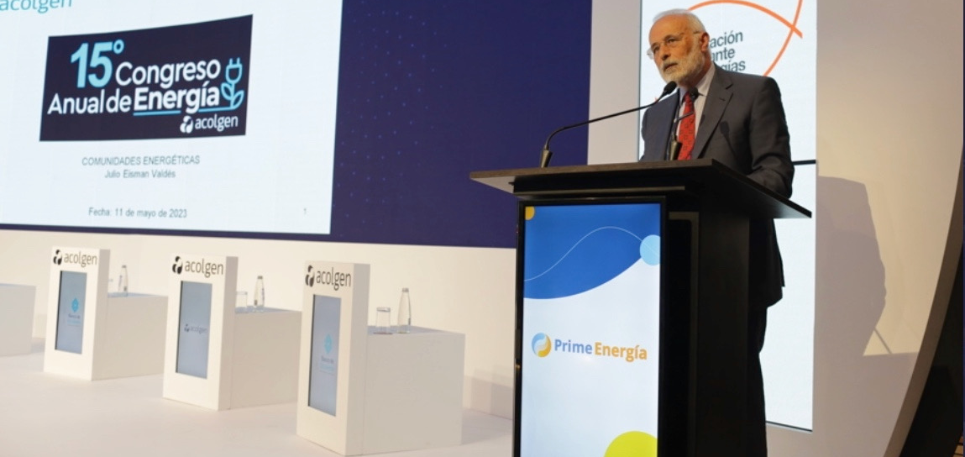
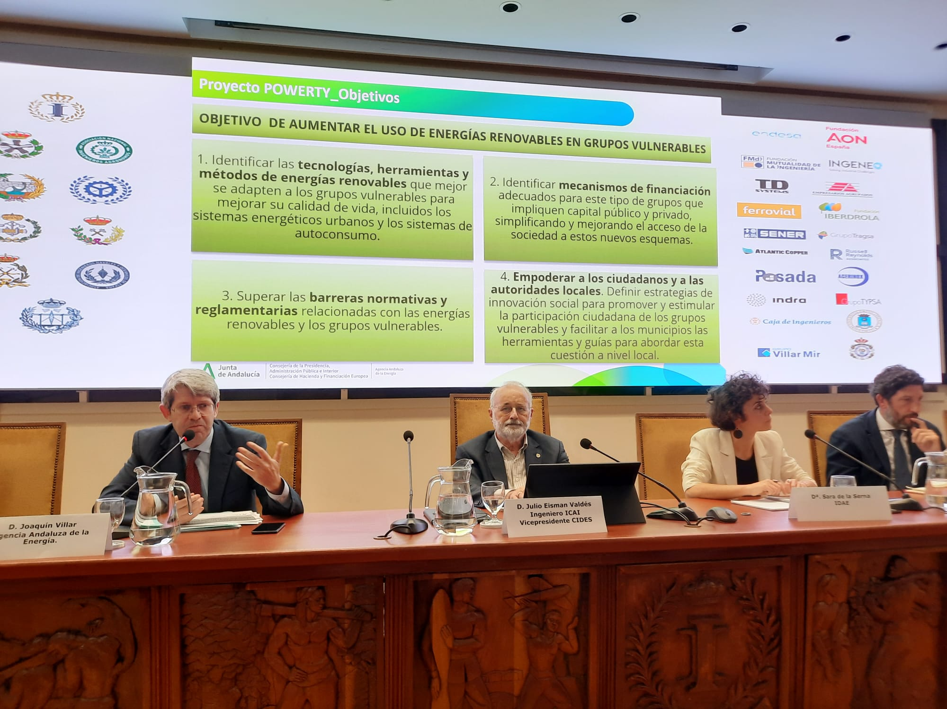
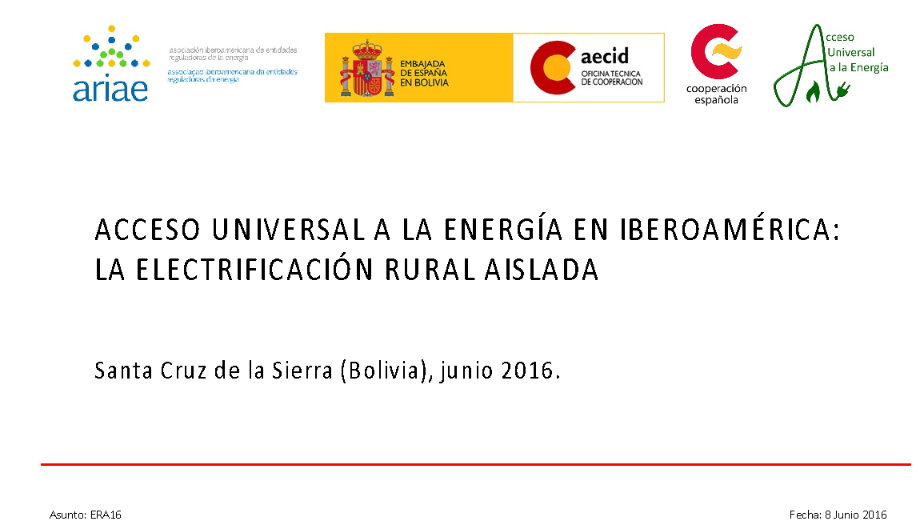




Participación en encuentros y foros (4)
Congreso anual de energía ACOLGEN
Conferencia sobre “Comunidades energéticas” presentada durante el 15º Congreso Anual de Energía de la Asociación Colombiana de Generadores de Electricidad.
Bogotá (Colombia) · 2023
Instituto de la Ingeniería de España
Organización de la sesión sobre “Comunidades Energéticas”, donde se presentaron los resultados del Grupo de Trabajo sobre Comunidades Energéticas.
Madrid · 2022
IV Seminario de Acceso Universal a la Energía
Seminario organizado por MAUE, en colaboración con AECID y ARIAE, sobre acceso universal a la energía y electrificación de zonas rurales aisladas en Iberoamérica.
La Antigua (Guatemala) · 2019
XII Congreso Iberoamericano de energía solar
Mesa redonda sobre “Electrificación solar aislada en Iberoamérica”, organizada por La Casa Encantada en colaboración con MAUE
Madrid · 2018
Jornadas: “Las energías renovables al alcance de la mano”
Organización de la sesión “Energías renovables y acceso universal a la energía – ODS7”, en el marco de las jornadas promovidas por la Escuela Técnica Superior de Ingeniería y Diseño Industrial y celebradas en La Casa Encendida.
Madrid · 2017

Slide 13


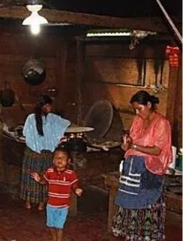
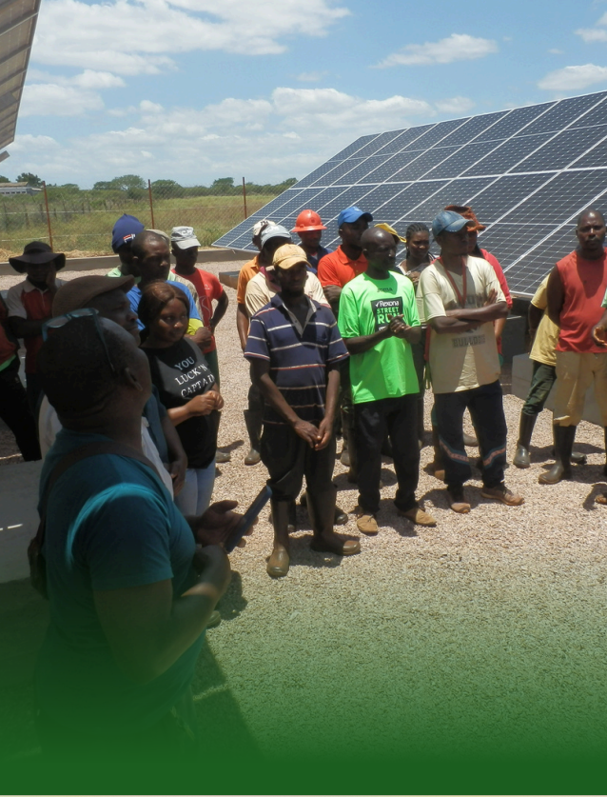
PUBLICACIONES
Documento presentado en la Cumbre Iberoamericana en 2021
Ponencias del seminario de Acceso Universal a la Energía. La Electrificación Rural Aislada. Bolivia 2016
Reflexión sobre el nivel adecuado de acceso a la energía. 2015
Propuestas para incorporar el “Acceso Universal a la Energía” en la Cooperación Española. 2014

Slide 14

¿Por qué ser socio de MAUE?
Posicionamiento de la entidad como impulsor del acceso universal a la electricidad y de la lucha contra la pobreza energética. Organización comprometida para lograr la meta 7.1 de los ODS (acceso universal a energía limpia).
Participación y colaboración con otras organizaciones, nacionales o internacionales, que compartan los objetivos de MAUE con el objeto de conseguir un mayor impacto e influencia.
Aumento de capacidad para atraer y retener talento en la organización.
Incorporar las aportaciones propias en la elaboración de posicionamientos, estudios y análisis de la MAUE.

Slide 15
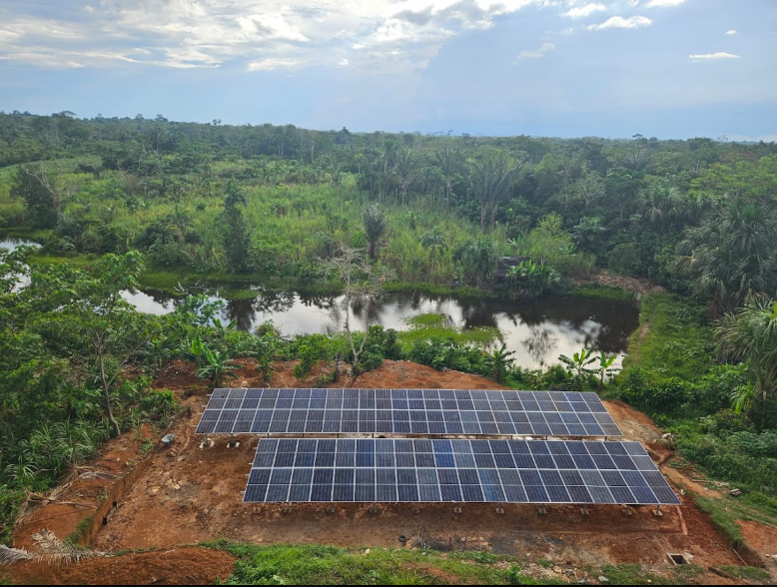



MAUE
¡Gracias por la atención!
Dónde encontrarnos
https://accesoalaenergia.org/
https://www.linkedin.com/company/mesa-de-acceso-universal-a-la-energ-a
secretaria@accesoalaenergia.org
@mesaaccesoenergia
Calle Maudes 51. Madrid 28003 – España
Fuente: Acciona.org

